Slide 1
IL DOPOGUERRA IN ITALIA
E L’ASCESA DEL FASCISMO
© Pearson Italia spa

Slide 2
UNA DIFFICILE SITUAZIONE ECONOMICA
 | SPESE DI GUERRA % PIL | DEBITO PUBBLICO % PIL
1914 | 5,9 | 73
1915 | 18,3 | 80
1916 | 27,3 | 82
1917 | 33,1 | 96
1918 | 33,1 | 99
1919 | 24,8 | 136
1920 | 17,0 | 160
RICONVERSIONE DALL’INDUSTRIA DI GUERRA ALL’INDUSTRIA DI PACE
INFLAZIONE
disoccupazione
Il dopoguerra italiano e l’ascesa del fascismo
© Pearson Italia spa

Slide 3
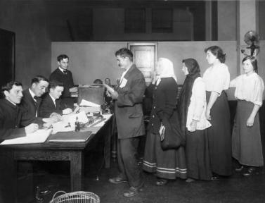

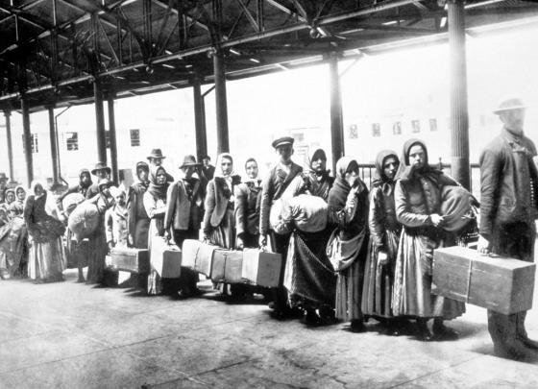
L’EMIGRAZIONE ITALIANA
medie annue in migliaia di persone
 | VERSO L’EUROPA | VERSO L’AMERICA | TOTALE
1870-80 | 91 | 15 | 118
1881-90 | 93 | 94 | 188
1891-1900 | 129 | 154 | 283
1901-10 | 251 | 349 | 603
1911-13 | 289 | 405 | 706
© Bettmann/Corbis
© Bettmann/Corbis
Il dopoguerra italiano e l’ascesa del fascismo
© Pearson Italia spa

Slide 4

LA VITTORIA MUTILATA
ingresso in guerra al fianco dell’Intesa
PRIMA GUERRA MONDIALE
1914 neutralità italiana
1915 Patto di Londra
promessa all’Italia di compensi territoriali (Trentino, Tirolo meridionale, Venezia Giulia, Istria e altri)
1919 Trattati di pace di Versailles
insoddisfazione italiana
Il dopoguerra italiano e l’ascesa del fascismo
© Pearson Italia spa

Slide 5
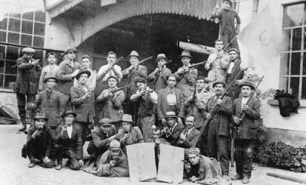

IL BIENNIO ROSSO
crisi economica e sociale del primo dopoguerra
ciclo di lotte sociali e sindacali
suggestioni rivoluzionarie
conquiste sociali
"noi faremo come la Russia"
OCCUPAZIONE DELLE FABBRICHE
FABBRICHE
riduzione giornata lavorativa a 8 ore
e aumenti salariali
CAMPAGNE
“imponibile di manodopera”
SUD
redistribuzione delle terre incolte occupate
Il dopoguerra italiano e l'ascesa del fascismo
© Pearson Italia spa

Slide 6
L’ULTIMO GIOLITTI: IL COMPROMESSO IMPOSSIBILE
dopoguerra
CRISI ECONOMICA
CONFLITTUALITÀ SINDACALE E POLITICA
Riconversione industriale
Inflazione
Disoccupazione
Biennio rosso
Mito bolscevico
non risponde
alle paure dei ceti borghesi che temono la rivoluzione comunista
Giolitti sostiene
la neutralità dello Stato
nel conflitto fra capitale
e lavoro
non persegue
una decisa politica riformista a favore delle classi lavoratrici
Il dopoguerra italiano e l’ascesa del fascismo
© Pearson Italia spa

Slide 7
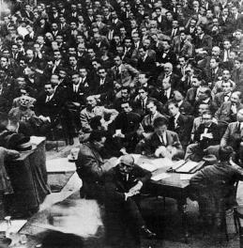
LE ORIGINI DEL FASCISMO
«Noi ci permettiamo di essere aristocratici
e democratici, conservatori e progressisti, reazionari
e rivoluzionari, legalisti e illegalisti, a seconda
delle circostanze di tempo, di luogo e di ambiente…»
B. Mussolini
PROGRAMMA DI SAN SEPOLCRO
(base ideologico-programmatica
dei Fasci di Combattimento, 1919)
istanze democratiche e socialisteggianti
istanze nazionaliste
e reazionarie
tassazione proporzionale del reddito
diritto di voto per donne e diciottenni
legge elettorale proporzionale
repubblica
antibolscevismo
nazionalismo
reducismo
Il dopoguerra italiano e l’ascesa del fascismo
© Pearson Italia spa

Slide 8
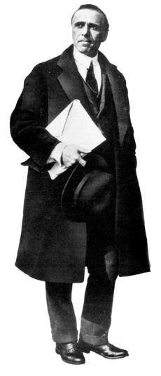
IL FASCISMO AGRARIO
G. Matteotti, intervento parlamentare 10 marzo 1921
«Mentre i galantuomini sono nelle loro case a dormire, arrivano i camion di fascisti nei paeselli, nelle campagne, nelle frazioni composte di poche centinaia di abitanti; arrivano accompagnati naturalmente dai capi dell’agraria locale, sempre guidati da essi, perché altrimenti non sarebbe possibile conoscere nell’oscurità in mezzo alla campagna sperduta
la casetta del capolega o il povero miserello ufficio di collocamento,
si presentano davanti alla casetta e si sente l’ordine: "Circondate
la casa!“ Sono venti, sono cento persone armate di fucili e rivoltelle.
Si chiama il capolega e gli si intima di scendere; se il capolega non discende, gli si dice: "Se non scendi ti bruciamo la casa, tua moglie
e i tuoi figlioli". Il capolega discende: se apre la porta lo pigliano,
lo legano, lo portano sul camion, gli fanno passare le torture più inenarrabili, fingendo di ammazzarlo, di annegarlo, poi lo abbandonano in mezzo alla campagna, nudo, legato a un albero. Se il capolega
è uomo di fegato e non apre e adopera le armi per la sua difesa,
allora è l’assassinio immediato che si consuma nel cuore della notte. Cento contro uno. Questo è il sistema nel Polesine.»
Il dopoguerra italiano e l’ascesa del fascismo
© Pearson Italia spa

Slide 9


LA CRESCITA DEL FASCISMO
Primavera 1919 Estate 1920
Autunno 1920 Elezioni maggio 1921
Primavera 1921 Estate 1921
Novembre 1921-Ottobre 1922: Fondazione Pnf
squadrismo urbano di matrice futurista
e arditista
azioni isolate contro obiettivi simbolici del socialismo
sviluppo dello squadrismo agrario
l’epicentro è Bologna, capitale simbolica e politica del socialismo
forte crescita numerica
dello squadrismo
e delle violenze
si passa dalle spedizioni punitive locali ad azioni
a più ampio raggio
scarsa o nulla reazione dello stato
debolissima resistenza dei socialisti
completa distruzione delle organizzazioni "rosse" e violenza anche contro quelle "bianche"
squadrismo come movimento di massa
occupazione militare dei centri urbani (Ferrara, Ravenna, Bolzano, Trento)
marcia su Roma
Il dopoguerra italiano e l’ascesa del fascismo
© Pearson Italia spa

Slide 10
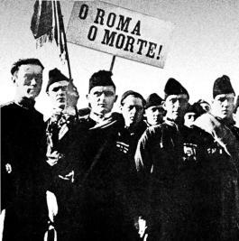
DAI FASCI AL PNF
Marzo 1919
FASCI DI COMBATTIMENTO
arditi
nazionalisti
antibolscevichi
socialisti-rivoluzionari
squadrismo
novembre 1921 PARTITO NAZIONALE FASCISTA
programma nazionalista e conservatore
accreditamento come interlocutore affidabile presso le classi dirigenti
controllare e disciplinare il fascismo "intransigente" che mette
in discussione la leadership di Mussolini
Il dopoguerra italiano e l’ascesa del fascismo
© Pearson Italia spa

Slide 11

IL DISCORSO DEL BIVACCO
28 ottobre MARCIA SU ROMA
30 ottobre IL RE INCARICA MUSSOLINI DI FORMARE IL GOVERNO
«Mi sono rifiutato di stravincere e potevo stravincere. Mi sono imposto dei limiti. Mi sono detto che la migliore saggezza è quella che non vi abbandona dopo la vittoria. Con 300.000 giovani armati di tutto punto, decisi a tutto e quasi misticamente pronti a un mio ordine, io potevo castigare tutti coloro che hanno diffamato e tentato di infangare il Fascismo. Potevo fare di quest’aula sorda e grigia un bivacco di manipoli; potevo sprangare il Parlamento e costruire un Governo esclusivamente di fascisti. Potevo; ma non ho, almeno in questo primo tempo voluto. […] Ho costituito un governo di coalizione e non già con l’intento di avere una maggioranza parlamentare, della quale oggi posso fare benissimo a meno, ma per raccogliere in aiuto della nazione boccheggiante quanti, al di sopra delle sfumature dei partiti, la stessa nazione vogliono salvare. Io non voglio, finché mi sarà possibile, governare contro la Camera;
ma la Camera deve sentire la sua particolare posizione che la rende passibile di scioglimento fra due giorni o fra due anni.» B. Mussolini
Il dopoguerra italiano e l’ascesa del fascismo
© Pearson Italia spa

